Slide 1
Idee

Slide 2
Ontwerp

Slide 3
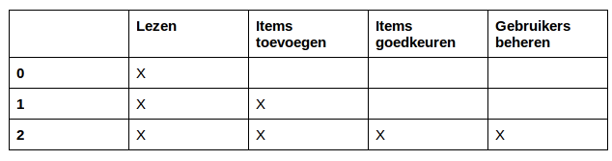
Beveiligingsniveaus

Slide 4
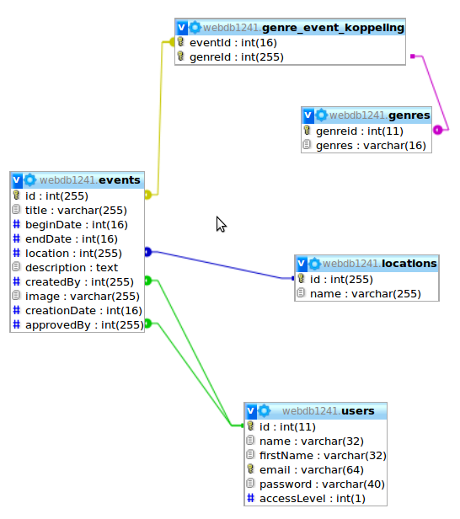
Databasestructuur

